Slide 1

Digital Control System: PID Control dengan teori praktis dan Implementasinya
Oleh:
Muhammad Husni Muttaqin

Slide 2

Perkenalkan
Muhammad Husni Muttaqin
PT SYERGIE Indoprima
Sedang s2 di Teknik Kendali dan instrumen cerdas - STEI ITB

Slide 3
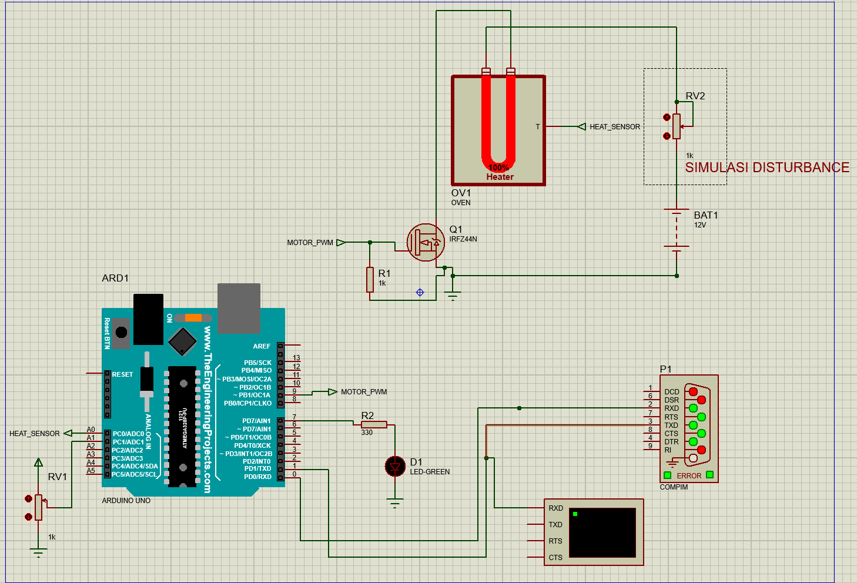
Bahasan hari ini
https://github.com/muhammadhusni777/kelasrobot_pid

Slide 4
Bahasan hari ini

Slide 5
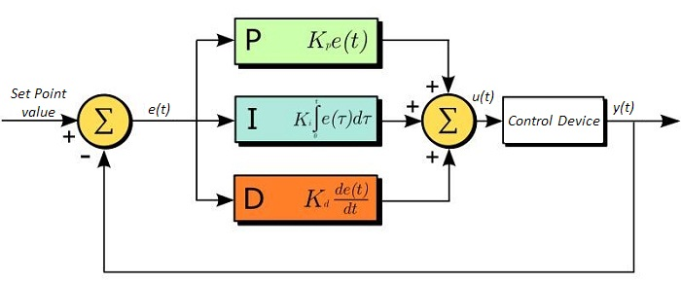
Hari ini kita akan bahas PID Control

Slide 6
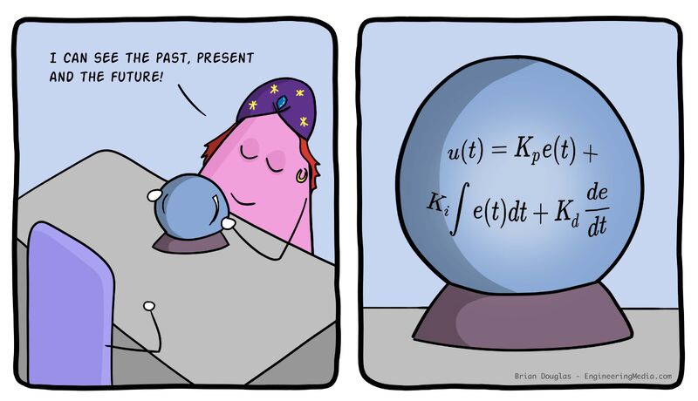
Apa sih kegunaan pid

Slide 7
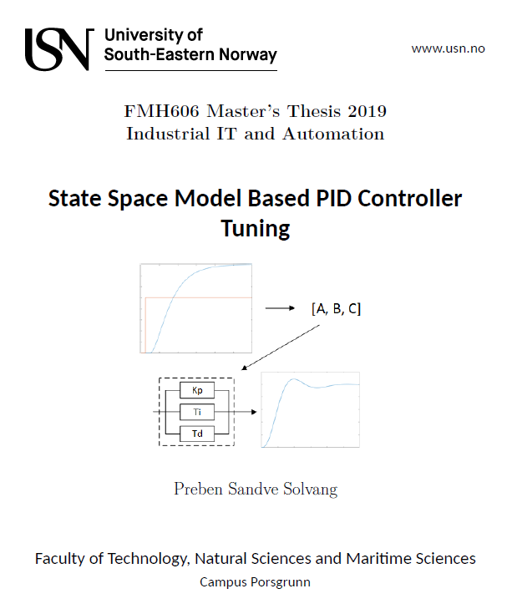
Kegunaan kendali PID
Setpoint tracking – kemampuan untuk mengikuti setpoint
Disturbance rejection – kemampuan untuk mengakomodir gangguan eksternal
Robustness – kemampuan untuk mengakomodir ketidakpastian sistem
Low input usage – kemampuan untuk mengontrol sistem tanpa terlalu sering atau terlalu besar mengubah input ke aktuator

Slide 8
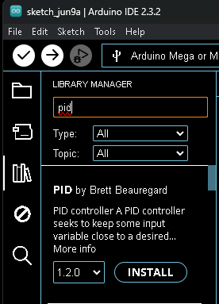
Di Arduino IDE sudah ada library nya. Akan tetapi kali ini kita coba buat tanpa library. Kenapa ?

Slide 9
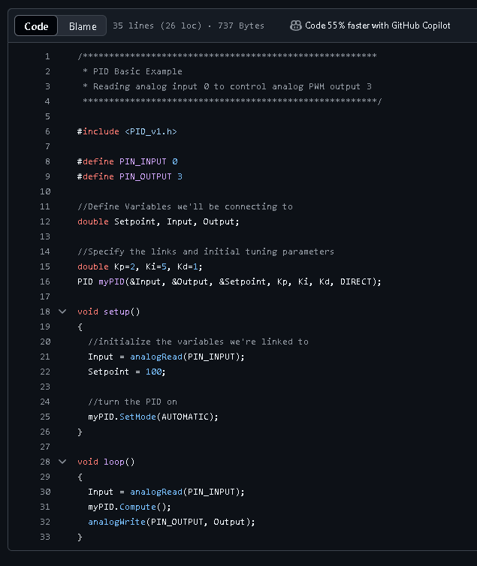

Slide 10
Jadi PID control itu terdiri dari tiga
Proportional Control
Integral Control
Derivative Control

Slide 11
Sebelum kita ke PID ada kata kunci yang harus diketahui
Sp = setpoint (target yang kita inginkan)
Pv = preset value (nilai sensor/nilai aktual)
e = error (selisih dari sp (target) dan pv (nilai actual))
Kp = gain proporsional
Ki = gain integral
Kd = gain derivative
Sinyal kendali = nilai yang dihasilkan dari proses kendali

Slide 12
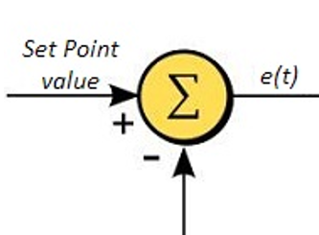
Error calculation
…. Jadi error itu adalah setpoint – preset value. Analoginya adalah ekspektasi - realita

Slide 13
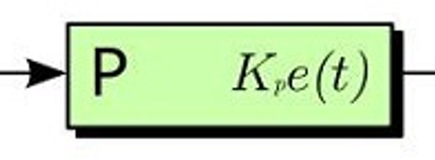
Proportional Control
Kendali proporsional. Berbanding lurus dengan error. Jika error besar maka sinyal kendali akan besar, begitupun sebaliknya.
“sinyal kendali berbanding lurus dengan jumlah error”

Slide 14

Integral Control
Kalkulasi dari error yang terjadi selama sistem menyala. Integral dari keseluruhan error
Karena menggunakan microcontroller/digital. Salah satu metode integralnya menggunakan metode numerik. Terdapat beberapa metode yaitu : Metode Trapesium, Metode Simpson, Riemann Sum, dan sebagainya. Pada kesempatan kali ini kita menggunakan metode trapezium.

Slide 15
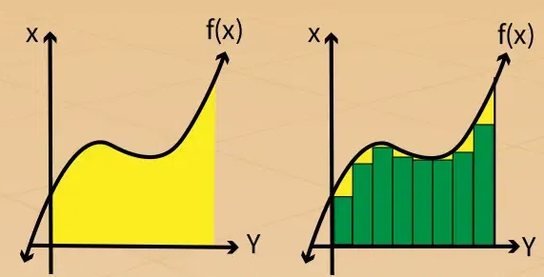

Slide 16
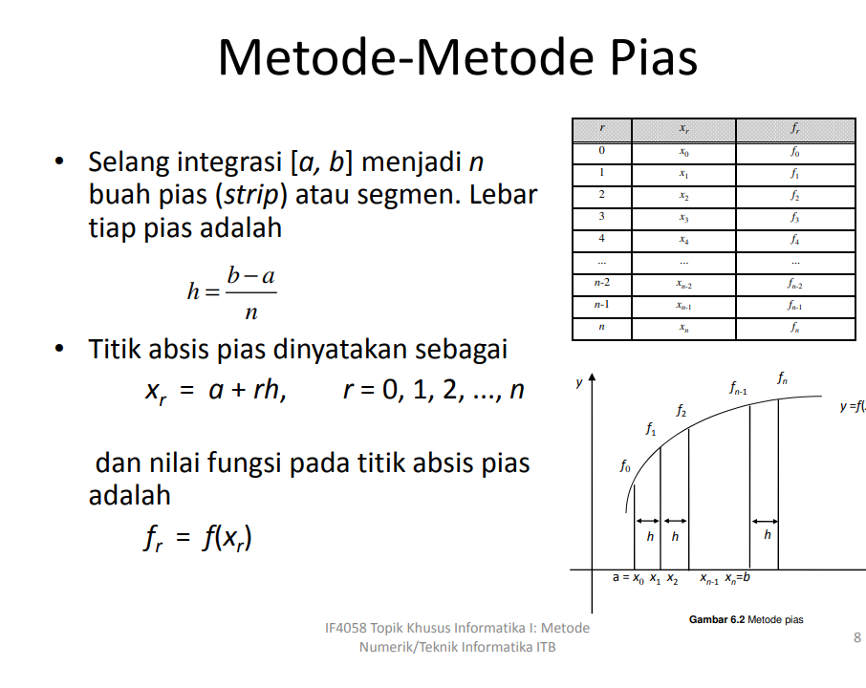
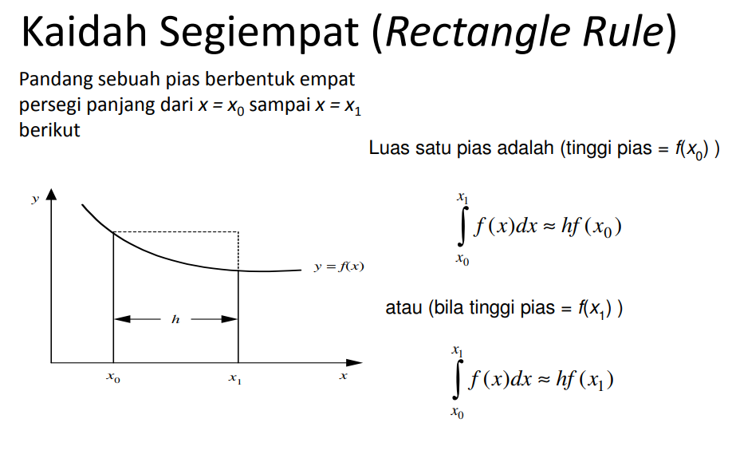
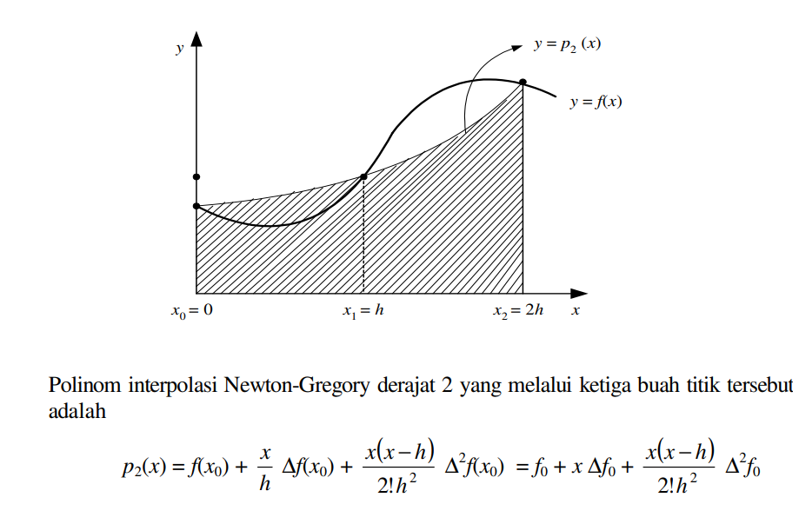
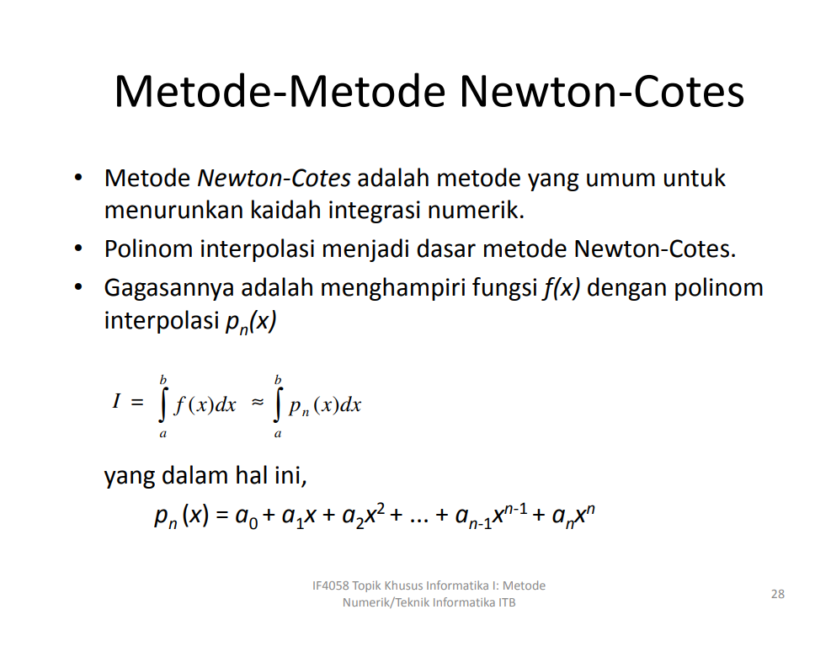
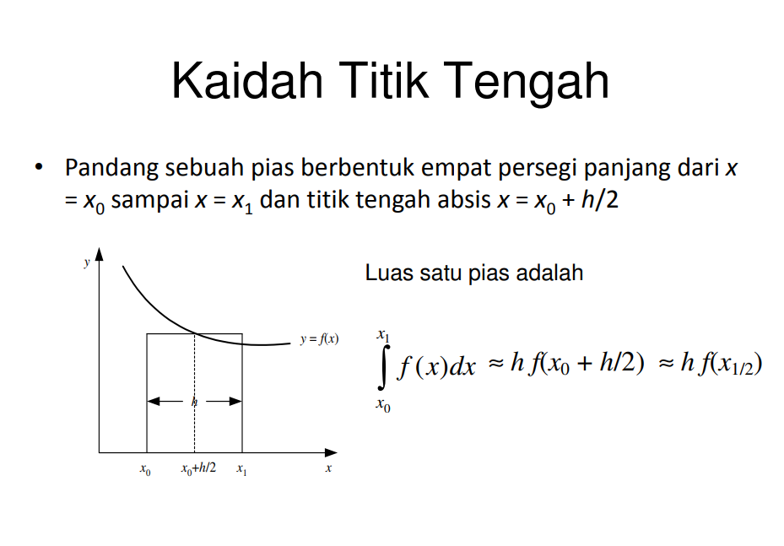
Integral dengan pendekatan numerik
Keyword : analisis numerik
https://informatika.stei.itb.ac.id/~rinaldi.munir/MetNum/2010-2011/Integrasi%20Numerik%20(Bagian%201).pdf

Slide 17
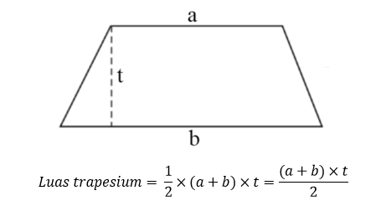
Integral Control dengan metode trapesium

Slide 18

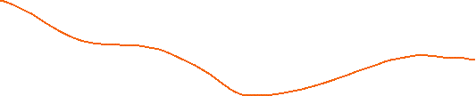





Integral Control dengan Arduino
e
t
0
1
2
3
4
Luas trapesium
Luas trapesium sebelumnya
$$\int{ⅇ }(t)≈ \frac{Δt}{2} \left(e\left(t\right)+e\left(t−1\right)\right)+\int{ⅇ}(t−1)$$

Slide 19
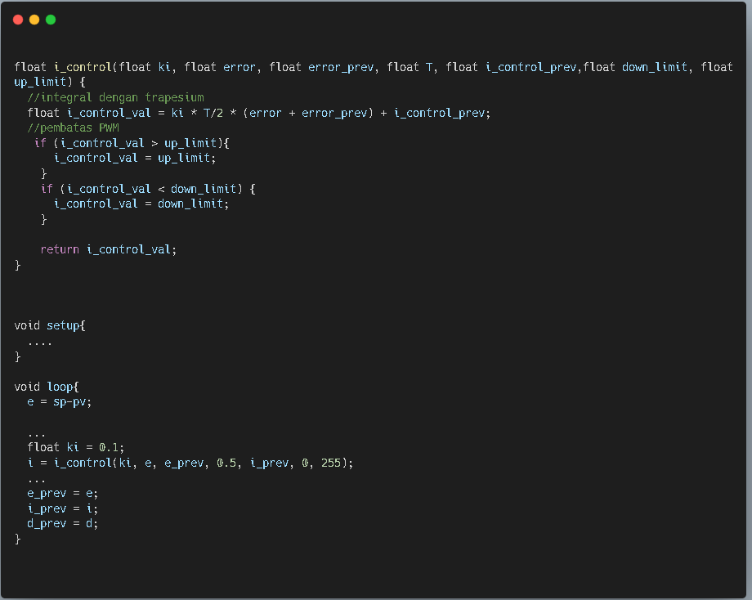
Integral Control dengan Arduino (CODING)

Slide 20
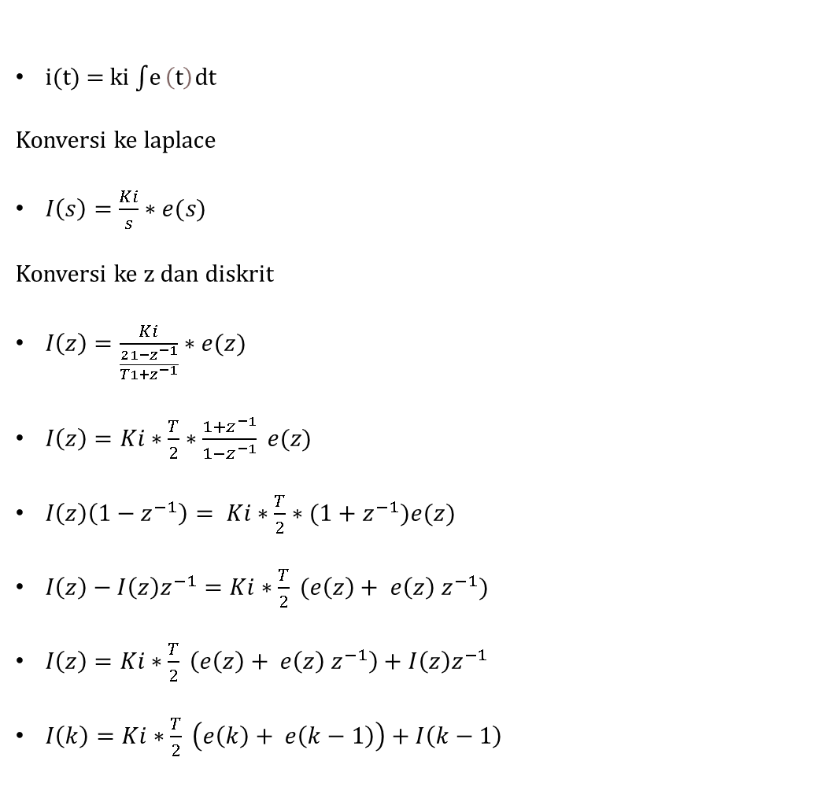
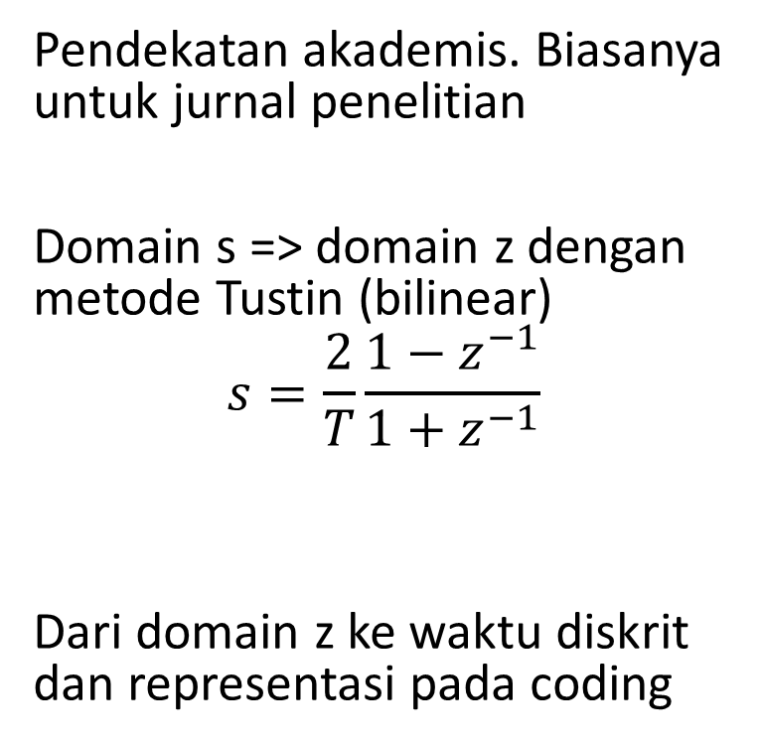
Cara lain penurunan rumus ke coding
i(t) = ki $\int{e}\left(t\right)$dt
Konversi ke laplace
$I\left(s\right)=\frac{Ki}{s}∗e(s)$
Konversi ke z dan diskrit
$I\left(z\right)=\frac{Ki}{\frac{2}{T}\frac{{1−z}^{−1}}{{1+z}^{−1}}}∗e(z)$
$I\left(z\right)=Ki∗\frac{T}{2}∗\frac{{1+z}^{−1}}{{1−z}^{−1}} e(z)$
$I\left(z\right)\left({1−z}^{−1}\right)= Ki∗\frac{T}{2}∗{(1+z}^{−1})e(z)$
$I\left(z\right)−I\left(z\right)z^{−1}=Ki∗\frac{T}{2} (e\left(z\right)+ e\left(z\right) z^{−1})$
$I\left(z\right)=Ki∗\frac{T}{2} \left(e\left(z\right)+ e\left(z\right) z^{−1}\right)+I\left(z\right)z^{−1}$
$I\left(k\right)=Ki∗\frac{T}{2} \left(e\left(k\right)+ e\left(k−1\right)\right)+I\left(k−1\right)$
Pendekatan akademis. Biasanya untuk jurnal penelitian
Domain s => domain z dengan metode Tustin (bilinear)
$$s=\frac{2}{T}\frac{1−z^{−1}}{1+z^{−1}}$$
Dari domain z ke waktu diskrit dan representasi pada coding

Slide 21
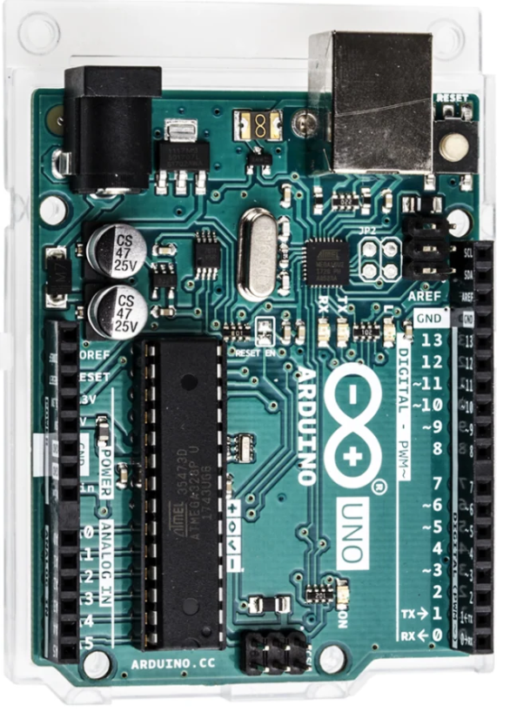








Metode numerik
Transformasi s
diskrit
Transformasi z

Slide 22
Integral Control
“sinyal kendali berbanding lurus dengan akumulasi error”

Slide 23
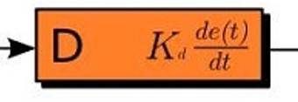
Derivative Control
Perbedaan dari error yang terjadi dalam tiap interval. Digunakan agar perubahan tidak terlalu cepat
Karena menggunakan microcontroller/digital. Salah satu metode derivative nya menggunakan metode numerik. Metode Selisih Maju (Forward Difference), Metode Selisih Mundur (Backward Difference), Metode Selisih Tengah (Central Difference), dan sebagainya. Pada kesempatan kali ini menggunakan Metode Selisih Mundur.

Slide 24
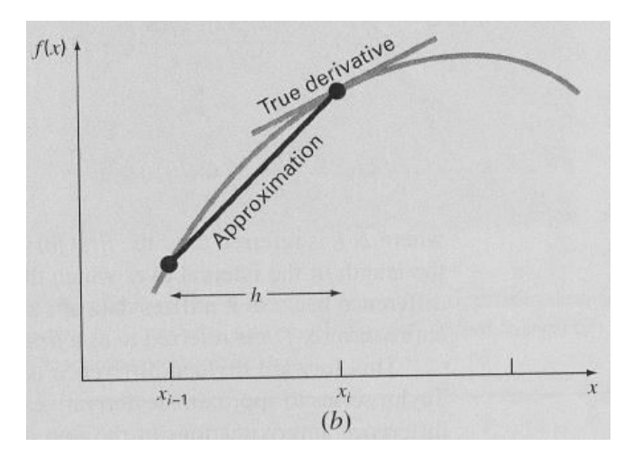
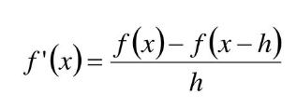
Metode selisih mundur
https://irma.lecturer.pens.ac.id/Metode%20Numerik/MetNum04-Differensiasi%20Numerik.pdf

Slide 25
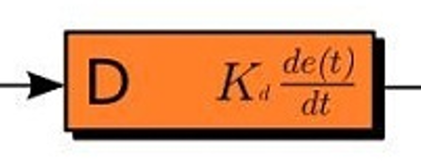

Metode selisih mundur dengan Arduino
e
t
0
1
2
3
4
$$\frac{ⅆ}{ⅆt}ⅇ(t)≈ \frac{e\left(t\right)−e\left(t−1\right)}{Δt}$$

Slide 26
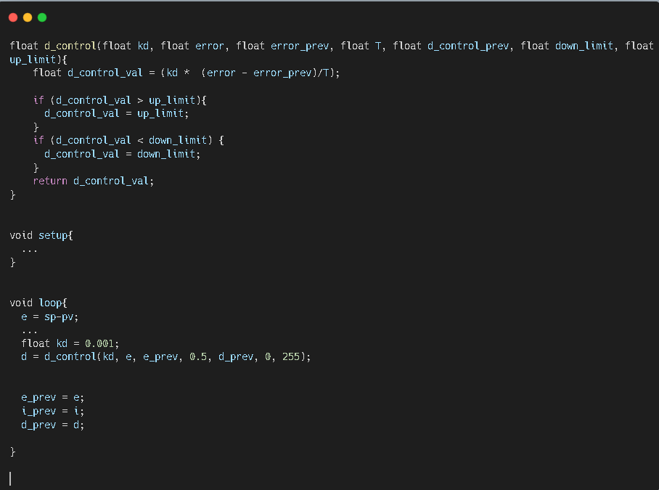
Derivative control dengan Arduino (CODING)

Slide 27

Bisa juga pake metode yang tadi, tapi kita ambil cara gampangnya aja deh
$D\left(s\right)= Kd∗s∗e\left(s\right)$
$D\left(z\right)= Kd∗\frac{2}{T}\frac{1−z^{−1}}{1+z^{−1}}∗e\left(z\right)$
$D\left(z\right)(1+z^{−1})=Kd∗\frac{2}{T}(1−z^{−1})∗e\left(z\right)$
$D\left(z\right)+(D\left(z\right)∗z^{−1})=Kd∗\frac{2}{T}(e(z)−e(z)z^{−1})$
$D\left(z\right)= Kd∗\frac{2}{T}\left(e\left(z\right)−e\left(z\right)z^{−1}\right)−\left(D\left(z\right)∗z^{−1}\right)$
$D\left(k\right)= Kd∗\frac{2}{T}\left(e\left(k\right)−e\left(k−1\right)\right)−(D\left(z −1\right))$

Slide 28
Tuning PID

Slide 29
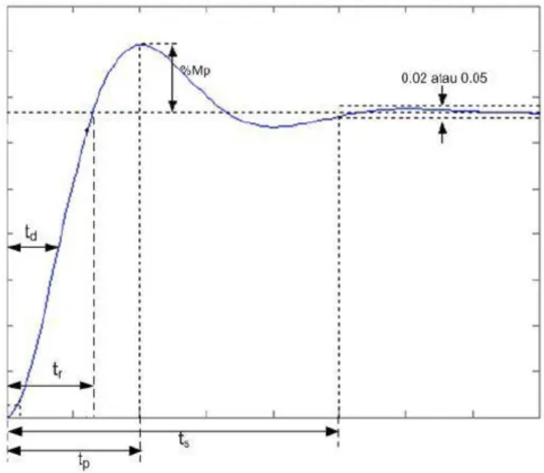
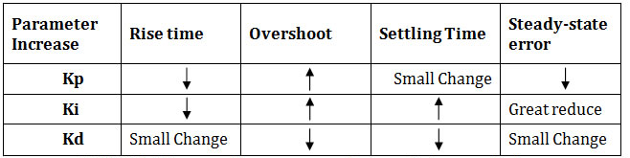
Tuning PID

Slide 30
Jenis jenis tuning PID :
- Tuning Manual (trial and error)
- Tuning Analitik (Ziegler-Nichols, Cohen-Coon, Pole Placement)
- Tuning Numerik

Slide 32
Sekian dan terimakasih

